Slide 1
Agility is de sleutel voor het inrichten van goede keuzebegeleiding
12 november 2024
Joris Zomerdijk

Slide 2
“Vergeten wat we eigenlijk wel weten…”

Slide 3
AGENDA
Introductie
Agility & Keuzebegeleiding
Governance
Positionering IT landschap
Framework
​Discussie
Afsluiting
3

Slide 4
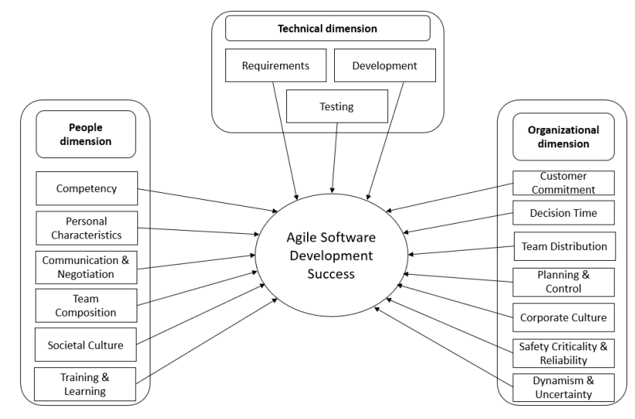
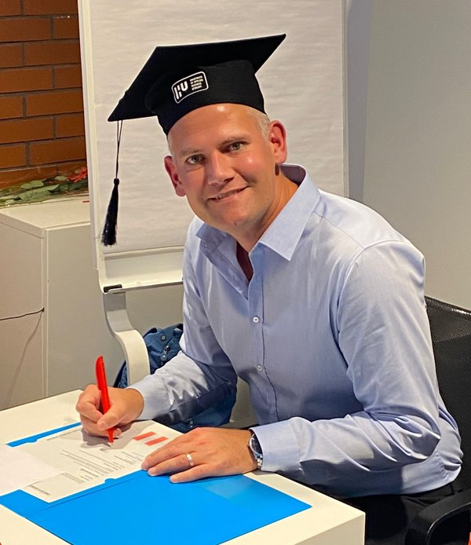



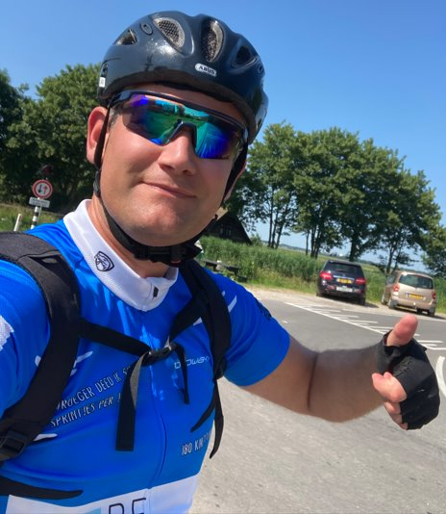



Introductie
2 jaar
5 jaar
10 jaar
4 maanden
Notes:
Altijd in verandertrajecten
-> Kijken in kansen

Slide 5
AGENDA
Introductie
Agility & Keuzebegeleiding
Governance
Positionering IT landschap
Framework
​Discussie
Afsluiting
5

Slide 6
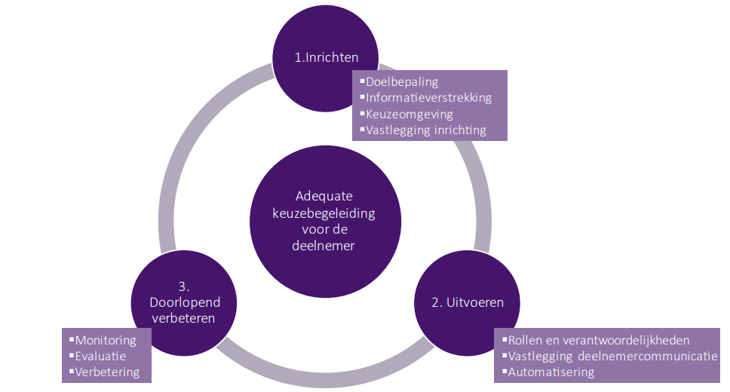
De ‘kapstok’ voor het inrichten, uitvoeren en verbeteren van Keuzebegeleiding
6

Slide 7
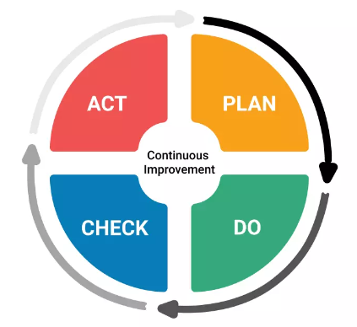
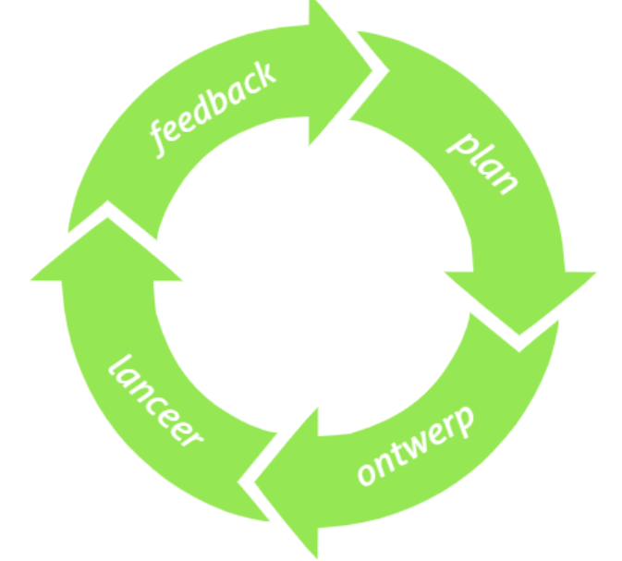
Dit kennen we als de PDCA cycle
7

Slide 8
AGENDA
Introductie
Agility & Keuzebegeleiding
Governance
Positionering IT landschap
Framework
​Discussie
Afsluiting
8

Slide 9
Governance
Maak een MT lid verantwoordelijk
Formeer een team verzorg inzicht door data richt periodieke monitoring in
MT lid
Vaste team
Propositie
Manager of CDO
Marketeer
Communicatie
specialist
Flexteam
Proces-owner
Data engineer
Onderzoeker
UX
Compliance
2e lijn
PO of business
analist

Slide 10
Governance
Maak een MT lid verantwoordelijk
Formeer een team verzorg inzicht door data richt periodieke monitoring in
Proces | Status | Aantallen
Profiel bepalen |  | 1000 p/m
Vrijwillig voortzetten |  | 5 p/m
Bedrag ineens
Enz..
Keuzeomgeving aanwezig?
Gewenste proces uitgewerkt?
Feedback mogelijk?
Analytics ingericht?

Slide 11
AGENDA
Introductie
Agility & Keuzebegeleiding
Governance
Positionering IT landschap
Framework
​Discussie
Afsluiting
11

Slide 12
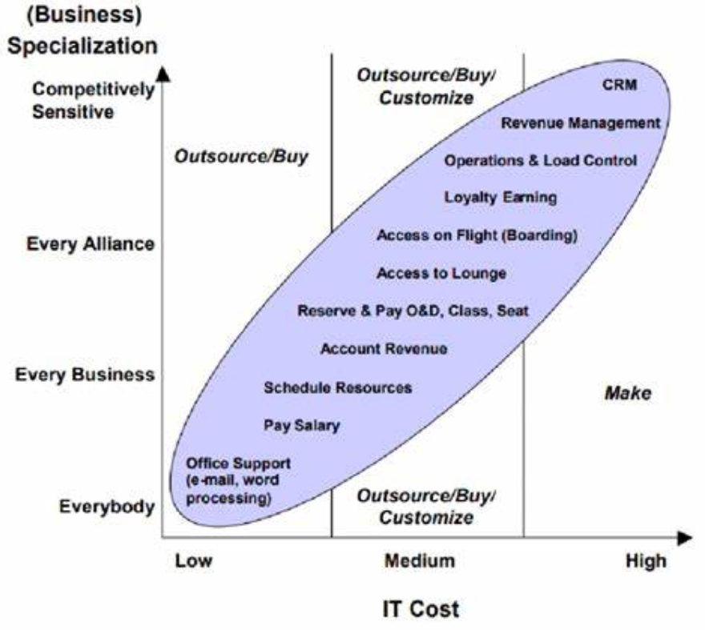
Als je wilt monitoren en snel wilt bijsturen dan is regie een must!
App
portalen
Doc management
Finance
CRM
Pensioen
Admin
Bron: Enterprise governance of Information Technology “Stay on the surfboard”

Slide 13
AGENDA
Introductie
Agility & Keuzebegeleiding
Governance
Positionering IT landschap
Framework
  Inrichten
  Uitvoeren
  Doorlopend verbeteren
  Roadmap
13

Slide 14
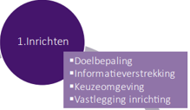

Template
Keuze proces
Proces Owner
Status
Huidige proces (IST)
Gewenst proces (SOLL)
Data opslag
Actieve communicatie
Backlog
Doelgroep en doelstellingen
Metrics
14

Slide 15
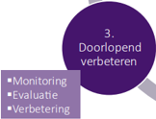
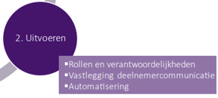
Voorbeeld
Proces
ANW hiaat pensioen
Proces Owner
Joris
Status
Huidige proces (IST)
Deelnemer download document, vult deze in en stuurt deze per post op
Gewenst proces (SOLL)
Deelnemer ontvangt notificatie en vraagt het product online aan via het deelnemersportaal
Data opslag
Gemaakte keuzes
Partner data
Wijzigingsdatum
Doorlooptijd
Alle communicatie
Actieve communicatie
Email bij start
Email bij BRP update
Actie button op portaal
Push notificatie in app
Backlog
Online flow designen
Online flow bouwen
Feedback uitvragen
Analytics toevoegen
E-mails maken
Notificatie maken
Etc..
Doelgroep & doelstelling
Alle actieve deelnemers met partner in BRP benaderd
CES score > 3
NPS > 20
Clickrate > 30%
Metrics
Dashboard powerBI
Feedback tooling
Google/Adobe analytics
15

Slide 16

De roadmap
Inrichtingsfase
Formuleer een team
Breng alle keuze processen in beeld
Vul voor alle keuze processen het template in
Rapporteer periodiek (bijv. 1 per kwartaal aan het MT)
Zorg voor de benodigde toolings
Uitvoeringsfase
Prioriteer de wensen uit de backlogs van de keuzeprocessen.
Start met een klein proces
Zorg voor korte lijnen tussen het keuzebegeleiding team en IT
Richt dashboarding in tbv de monitoring
Monitor, evalueer en verbeter
Bespreek periodiek de resultaten tov de doelstellingen
Stuur bij waar nodig of vier en beloon bij goede resultaten
Zorg voor korte lijnen naar IT om snel te kunnen acteren (Agile ☺)
0 tot 6 maanden 6 maanden tot x jaren afhankelijk van het aantal keuzeprocessen

Slide 17
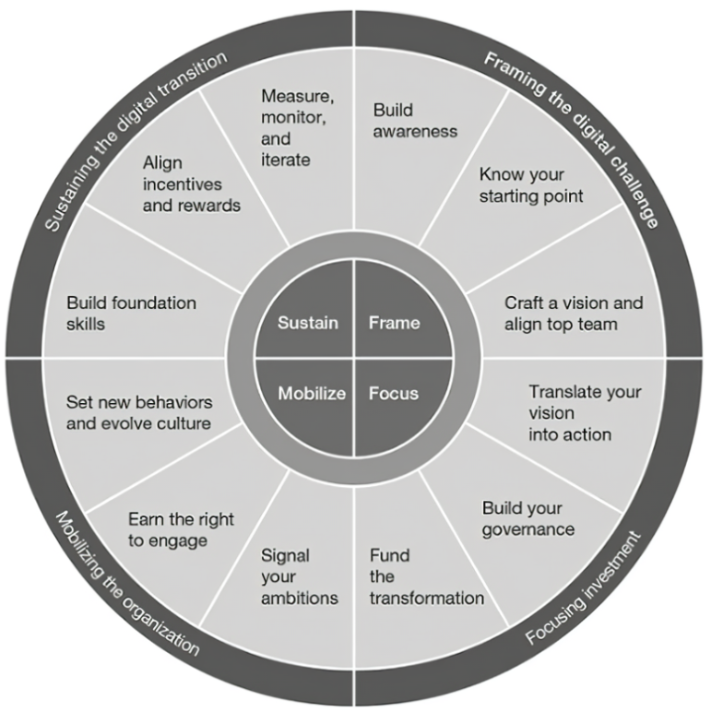

Digitale transformatie
Meet en beloon
Team
Begin gemakkelijk
Governance

Slide 18
AGENDA
Introductie
Agility & Keuzebegeleiding
Governance
Positionering IT landschap
Framework
Discussie
Afsluiting
18

Slide 19
“Onze pensioenuitvoeringsorganisatie is ingericht om data uit de processen te verzamelen en daar snel op in te spelen”

Slide 20
“Het gaat pensioenuitvoerders lukken om voor alle keuzeprocessen adequate keuzebegeleiding in te richten voor 1-1-2028”

Slide 21
“Is het gelukt om 1 of 2 nieuwe inzichten te geven waar je morgen op het werk het gesprek over aan kunt gaan?”

Slide 22
AGENDA
Introductie
Agility & Keuzebegeleiding
Governance
Positionering IT landschap
Framework
Discussie
Afronding
22

Slide 23
Tips
Start altijd met een ‘gemakkelijk’ proces
Zorg dat de Governance geregeld is voordat je start:
  Dus er is een MT lid die dit ‘owned’, die zich ook ‘echt’ verantwoordelijk voelt
  Er is een team samengesteld die Keuzebegeleiding trekt en daarop wordt beoordeeld
  Alle keuze processen zijn in beeld incl. een ‘Proces Owner’
Let op! Het draait om het belang van de deelnemer. Ga Keuzebegeleiding niet zien als een middel om kostenbesparingen te realiseren.

Slide 24
Vragen?

Slide 25
Dank voor jullie aandacht en veel succes de komende periode met de implementatie van wtp

